Slide 1
ДИПЛОМНИЙ ПРОЄКТ на тему: “Інформаційна система з підтримки процесу дослідження задачі дробово-лінійного програмування в умовах невизначеності”
МІНІСТЕРСВО ОСВІТИ І НАУКИ УКРАЇНИ
НАЦІОНАЛЬНИЙ ТЕХНІЧНИЙ УНІВЕРСИТЕТ УКРАЇНИ
“КИЇВСЬКИЙ ПОЛІТЕХНІЧНИЙ ІНСТИТУТ ІМЕНІ ІГОРЯ СІКОРСЬКОГО”
Виконала:
Керівник ДП:
ст. гр. ІС-71
доц. кафедри АСОІУ
Вознюк Олександра Віталіївна
Жданова Олена Григорівна
Київ - 2021

Slide 2







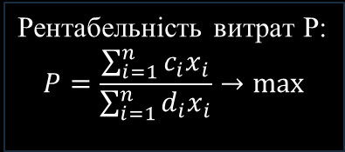

Приклад
1
2
3
2
3
7
$$P_{1}=\frac{2x_{1}+3x_{2}+7x_{3}}{x_{1}+2x_{2}+3x_{3}}→max$$
3
5
4
$$P_{2}=\frac{3x_{1}+5x_{2}+4x_{3}}{x_{1}+2x_{2}+3x_{3}}→max$$
$c_{i}$-прибуток від реалізації одиниці
продукції i-ого типу
$d_{i}$-витрати на вироблення продукції i-ого типу,
$x_{i}≥0$ - змінні задачі (кількість продукції
кожного виду),
$i=1,..n$ – дійсні числа (кількість типів продукції)
Рентабельність витрат P:
$$P=\frac{\sum_{i=1}^{n}{c_{i}x_{i}}}{\sum_{i=1}^{n}{d_{i}x_{i}}}→max$$
2

Slide 3
Призначення та мета розробки
Призначення розробки
Підтримка процесу дослідження задач дробово-лінійного програмування в умовах невизначеності
Цілі та задачі розробки
Мета - спрощення процесу дослідження задачі дробово-лінійного програмування в умовах невизначеності за рахунок проведення експериментів та візуалізації результатів аналізу, що дозволить зменшити час, що витрачає дослідник на виявлення нових властивостей задачі
3

Slide 4
01
02
Задачі розробки
03
04
Ведення умов (створення, редагування, видалення) задачі
Розв’язання індивідуальної задачі
Планування та виконання експериментів
Візуалізація результатів виконання експериментів
4

Slide 5
Опис предметного середовища
Задача дробово-лінійного програмування в умовах невизначеності (ЗДЛПУН)— задача мінімізації (максимізації) дробово-лінійної функції в умовах де є декілька різних варіантів значень коефіцієнтів при змінних .
Дослідник взаємодіє з системою за допомогою десктоп-застосунку, що надає йому інструменти для дослідження ЗДЛПУН.
Користувач має змогу:
вирішувати індивідуальну ЗДЛПУН ввівши її умову
проводити експерименти зробивши необхідні налаштування:
задання кількості згенерованих задач
задання правил генерації та зміни числових параметрів
переглядати та зберігати отримані результати
5

Slide 6
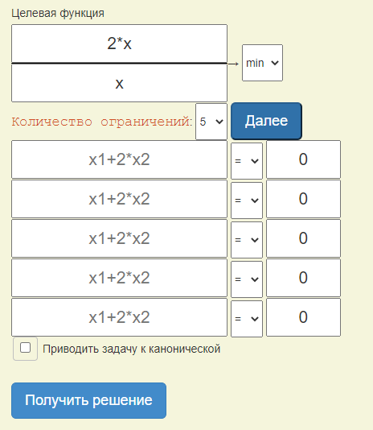
Аналоги
https://math.semestr.ru/
Розв’язує лише детерміновану задачу дробово-лінійного програмування та не надає змогу проводити експерименти
6

Slide 7
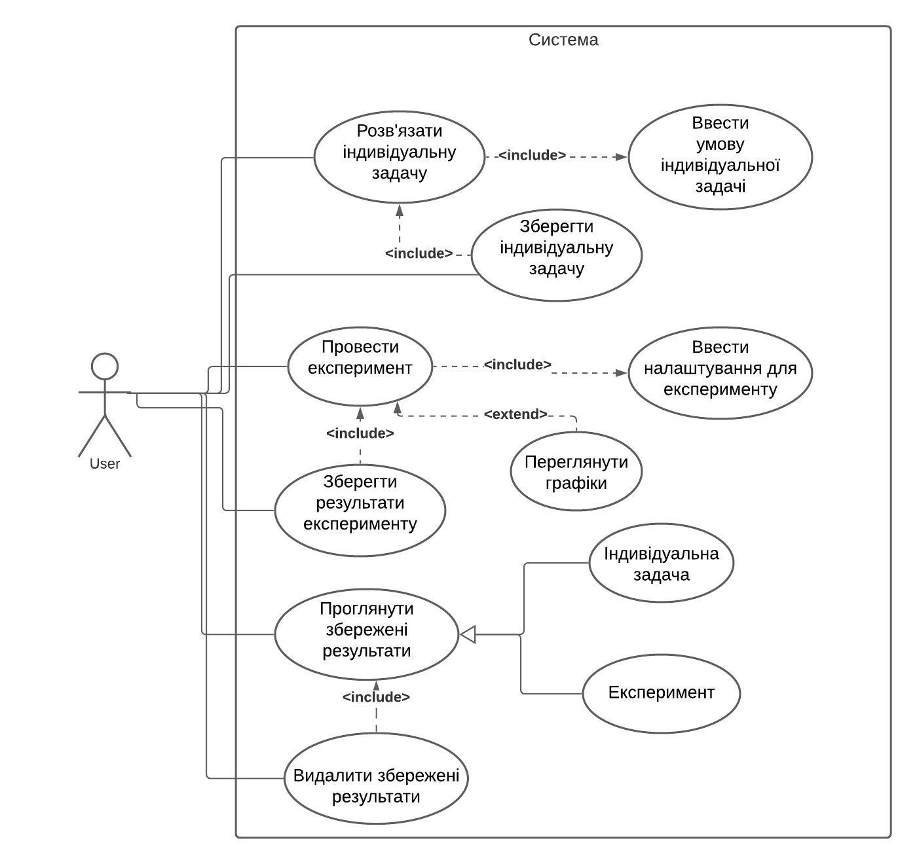
Діаграма варіантів використання
7

Slide 8
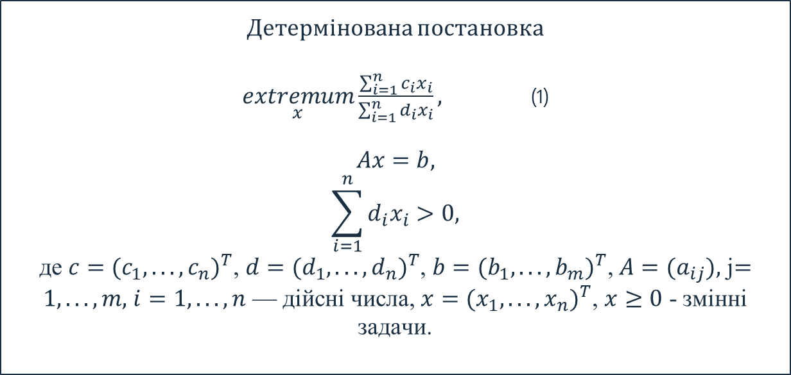
Математична постановка задачі
Детермінована постановка
$\underset{x}{extremum}\frac{\sum_{i=1}^{n}{c_{i}x_{i}}}{\sum_{i=1}^{n}{d_{i}x_{i}}},$ (1)
$$Ax=b,$$
$$\sum_{i=1}^{n}{d_{i}x_{i}}>0,$$
де $c=(c_{1},...,c_{n})^{T}$, $d=(d_{1},...,d_{n})^{T}$, $b=(b_{1},...,b_{m})^{T}$, $A=(a_{ij}),$ j$=1,...,m,$ $i=1,...,n$ — дійсні числа, $x=(x_{1},...,x_{n})^{T}$, $x≥0$ - змінні задачи.
8

Slide 9
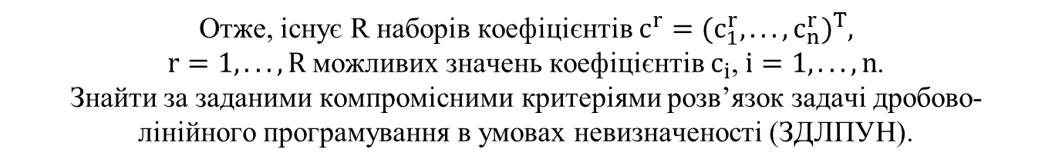
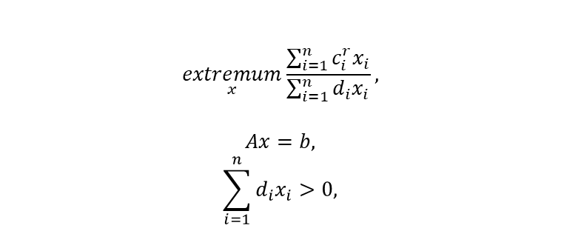
Математична постановка задачі
Отже, існує R наборів коефіцієнтів $c^{r}=(c_{1}^{r},...,c_{n}^{r})^{T},$
$r=1,...,R$ можливих значень коефіцієнтів $c_{i}$, $i=1,...,n$.
Знайти за заданими компромісними критеріями розв’язок задачі дробово-лінійного програмування в умовах невизначеності (ЗДЛПУН).
$$\underset{x}{extremum}\frac{\sum_{i=1}^{n}{c_{i}^{r}x_{i}}}{\sum_{i=1}^{n}{d_{i}x_{i}}},$$
$$Ax=b,$$
$$\sum_{i=1}^{n}{d_{i}x_{i}}>0,$$
10

Slide 10

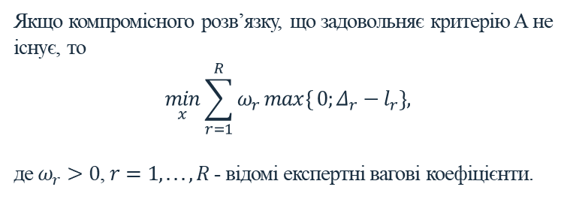
Критерій А
$$\begin{aligned}Δ_{r}≤l_{r}, l_{r}≥0, r=1,…,R \end{aligned}$$
Для задачі на мінімум:
$$\begin{aligned}Δ_{r}=\frac{\sum_{i=1}^{n}{c_{i}^{r}x_{i}}}{\sum_{i=1}^{n}{d_{i}x_{i}}}−f_{opt}^{r},r=1,…,R \end{aligned}$$
Для задачі на максимум:
$$\begin{aligned}Δ_{r}=f_{opt}^{r}−\frac{\sum_{i=1}^{n}{c_{i}^{r}x_{i}}}{\sum_{i=1}^{n}{d_{i}x_{i}}},r=1,…,R \end{aligned}$$
Якщо компромісного розв’язку, що задовольняє критерію A не існує, то $$\begin{aligned}\min_{x}\sum_{r=1}^{R}{ω_{r}}\max{\{}0;Δ_{r}−l_{r}\},\#\end{aligned}$$ де $ω_{r}>0$, $r=1,...,R$ - відомі експертні вагові коефіцієнти.
Критерій В
11

Slide 11
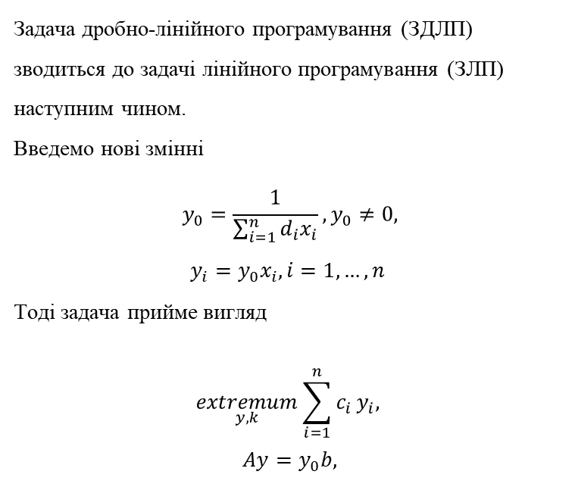
Побудова компромісного розв’язку
Задача дробно-лінійного програмування (ЗДЛП) зводиться до задачі лінійного програмування (ЗЛП) наступним чином.
Введемо нові змінні
$$\begin{aligned}y_{0}=\frac{1}{\sum_{i=1}^{n}{d_{i}x_{i}}}, y_{0}≠0,\end{aligned}$$
$$\begin{aligned}y_{i}=y_{0}x_{i}, i=1,…,n \end{aligned}$$
Тоді задача прийме вигляд
$$\begin{aligned}\underset{y,k}{extremum}\sum_{i=1}^{n}{c_{i}}y_{i}, \end{aligned}$$
$$\begin{aligned}Ay=y_{0}b,\end{aligned}$$
12

Slide 12
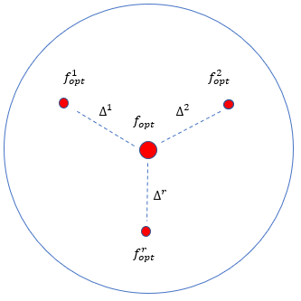
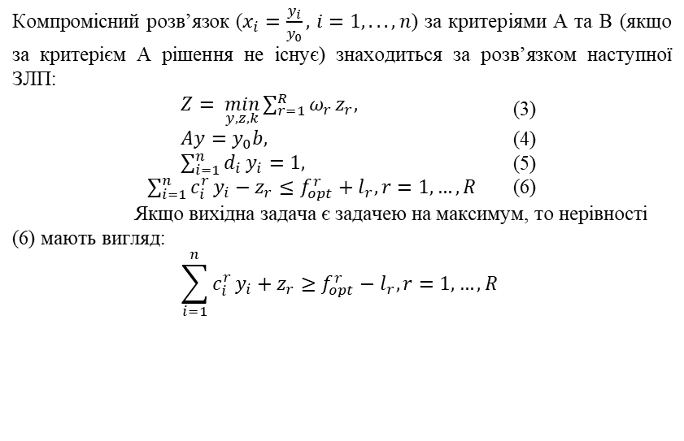
Побудова компромісного розв’язку
Компромісний розв’язок ($x_{i}=\frac{y_{i}}{y_{0}},$ $i=1,...,n$) за критеріями A та B (якщо за критерієм A рішення не існує) знаходиться за розв’язком наступної ЗЛП:
$\begin{aligned}Z= \min_{y,z,k}\sum_{r=1}^{R}{ω_{r}}z_{r}, \#\end{aligned}$ (3)
$\begin{aligned}Ay=y_{0}b, \end{aligned}$ (4)
$\begin{aligned}\sum_{i=1}^{n}{d_{i}}y_{i}=1, \#\end{aligned}$ (5)
$\sum_{i=1}^{n}{c_{i}^{r}}y_{i}−z_{r}≤f_{opt}^{r}+l_{r},r=1,…,R$ (6)
Якщо вихідна задача є задачею на максимум, то нерівності (6) мають вигляд:
$$\begin{aligned}\sum_{i=1}^{n}{c_{i}^{r}}y_{i}+z_{r}≥f_{opt}^{r}−l_{r},r=1,…,R \#\end{aligned}$$
13

Slide 13
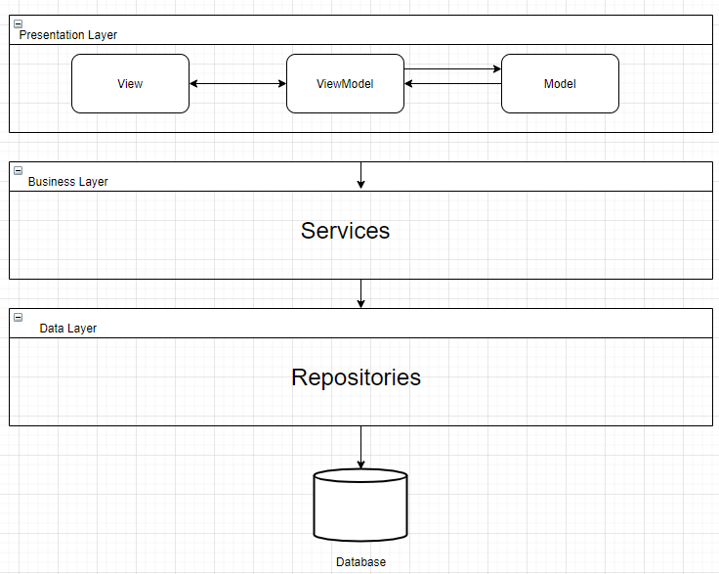
Архітектура ПЗ
14

Slide 14
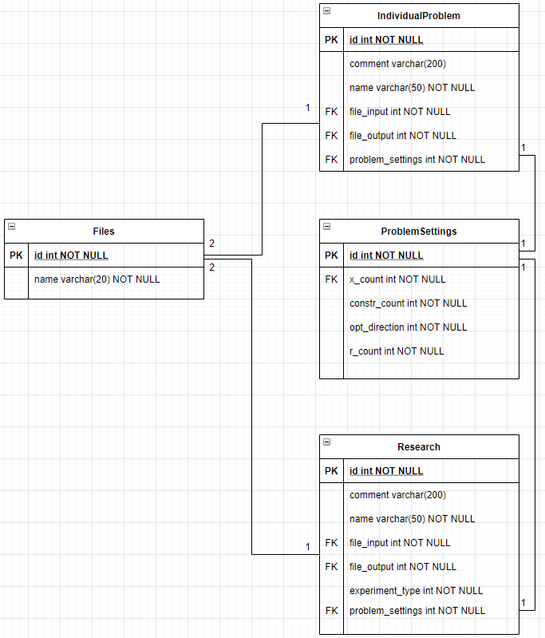
Схема структури бази даних
15

Slide 15
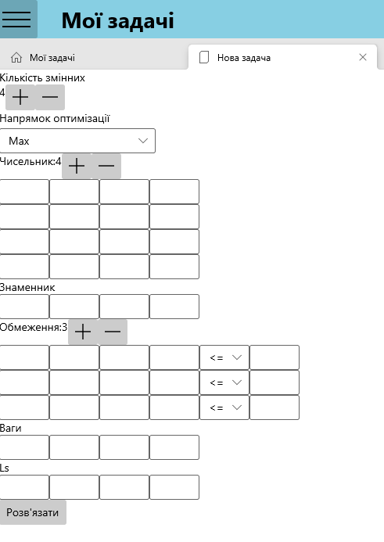
Вхідні дані для індивідуальної задачі
16

Slide 16
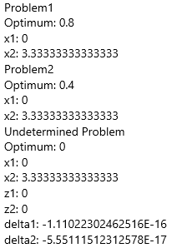
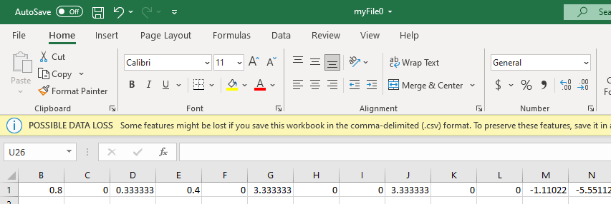
Вихідні дані для індивідуальної задачі
17

Slide 17
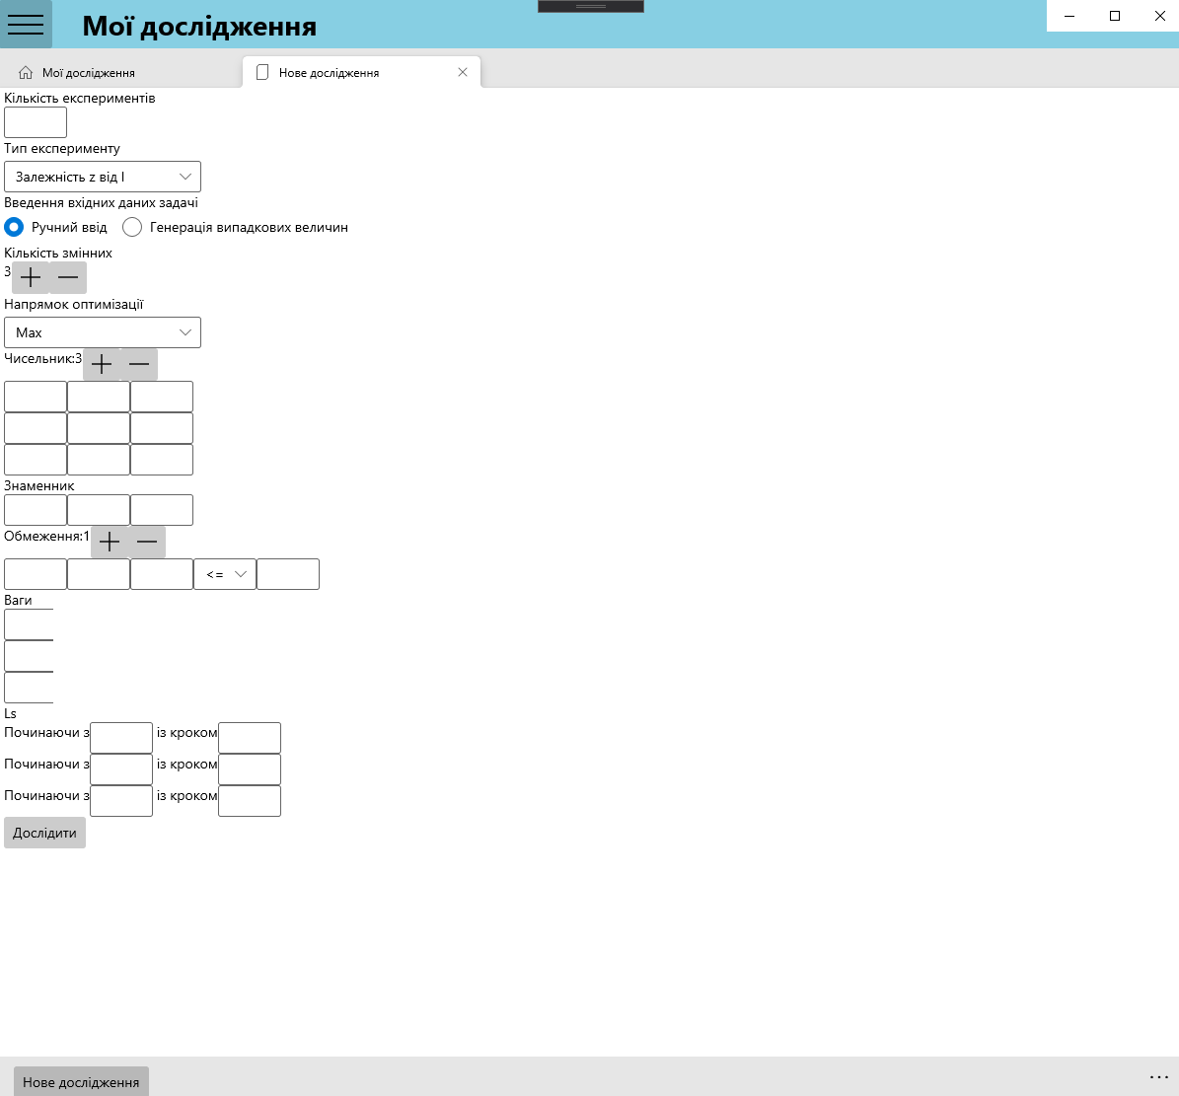
Вхідні дані для проведення досліджень
18

Slide 18
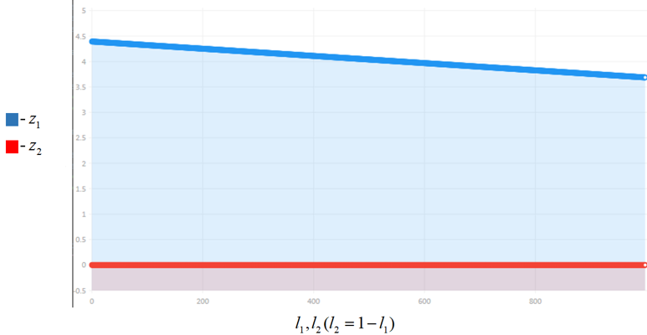
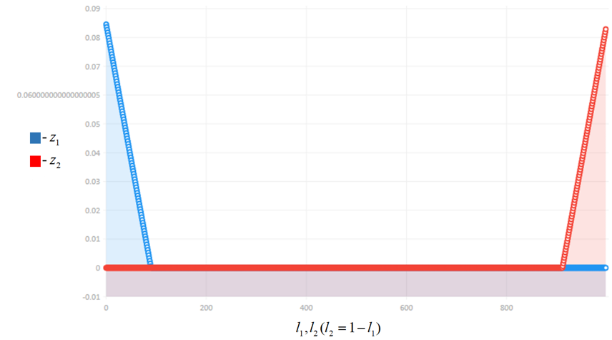
Вихідні дані для проведення досліджень
19

Slide 19
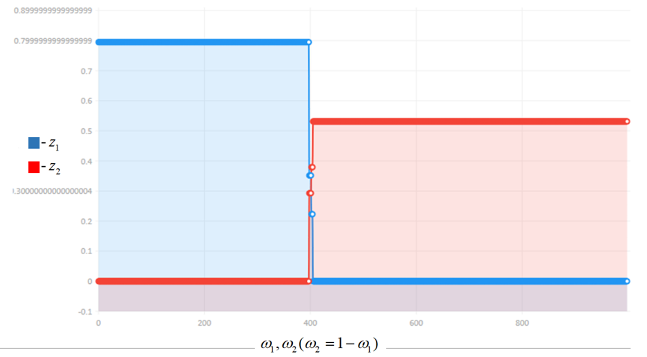
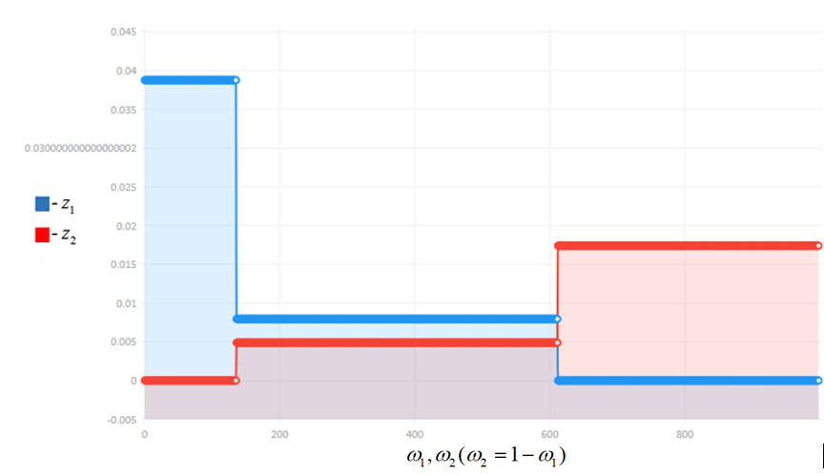
Вихідні дані для проведення досліджень
20

Slide 20
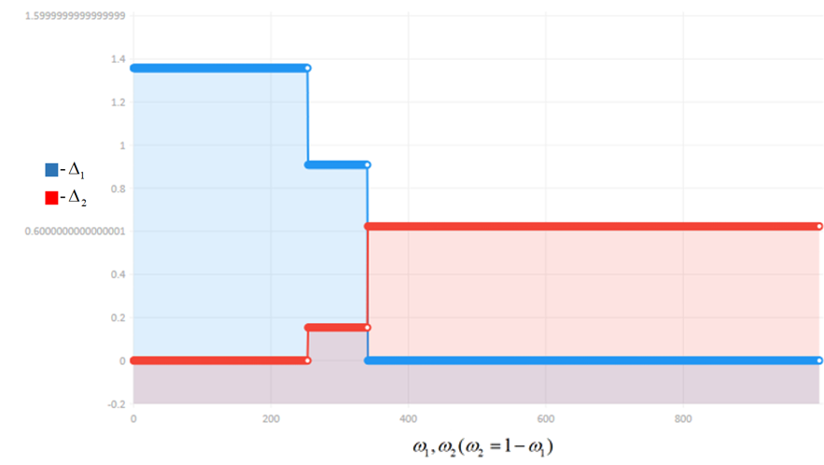
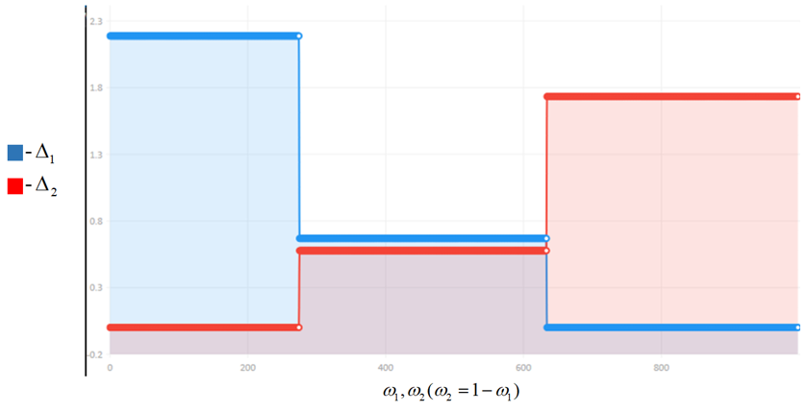
Вихідні дані для проведення досліджень
21

Slide 21
Засоби для розробки ПЗ
MS SQL Server
UWP
.NET
Entity Framework
LiveCharts
23

Slide 22
Висновки
100%
Розробка математичної моделі
100%
Формування вимог та функціональних характеристик
75%
Розробка програмного забезпечення
95%
95%
25%
Тестування

Slide 23
Дякую за увагу!

